Slide 1
Oracle DB & SQL Developer Bölüm - II
Dr. Öğr. Üyesi Sevdanur GENÇ
sgenc@kastamonu.edu.tr

Slide 2
Ajanda
SQL Yapısal Sorgulama Dili

Slide 3
SQL Yapısal Sorgulama Dili
SQL, İlişkisel veritabanlarında veriye ulaşmak ve bu veriyi okumak, yorumlamak, değiştirmek ya da verinin depolandığı birimler ile her türlü işlemlerin yapıldığı evrensel veri tabanı kodlarıdır. SQL aslında dört kategoride toplanabilir.
Veri tanımlama dili (DDL)
Veri işleme dili (DML)
İşlem kontrol dili (TCL)
Veri kontrol dili (DCL)

Slide 4
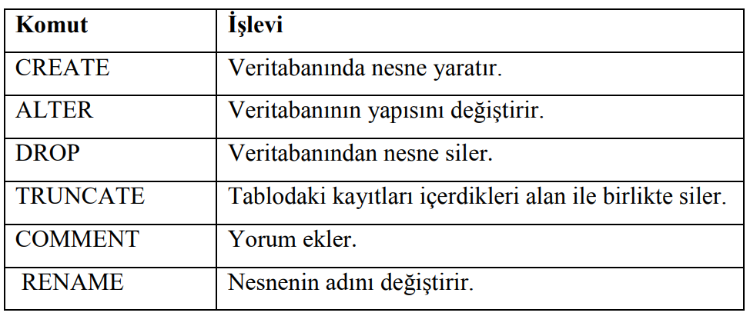
Veri Tanımlama Dili (DDL- Data Definition Language)

Slide 5
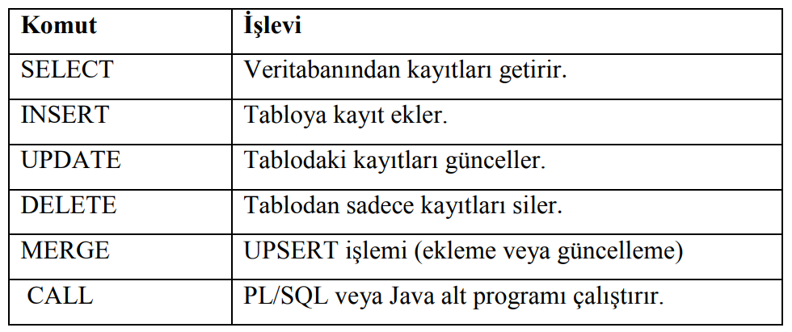
Veri İşleme Dili (DML - Data Manipulation Language)

Slide 6
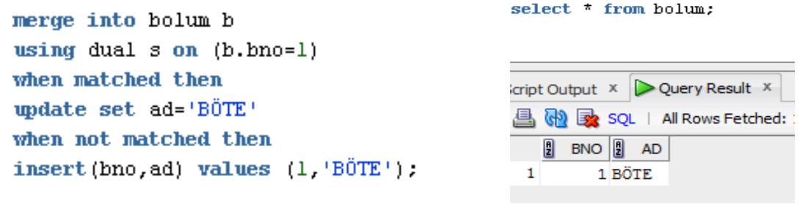
Örnek: Bölüm tablosunda 1 numaralı kayıt var ise bunu güncelleyen yok ise BÖTE isimli bir kayıt girmesini sağlayan kodu yazınız.

Slide 7
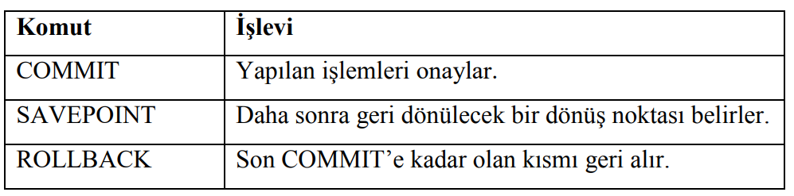
İşlem Kontrol Dili (TCL-Transaction Control Language)

Slide 8
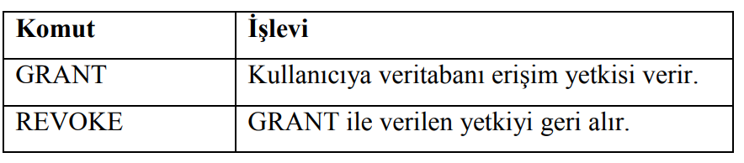
Veri Kontrol Dili (DCL-Data Control Language)

Slide 9
ORACLE’ da Bütünlük Kısıtları
Primary Key : Birincil Anahtar atamak için kullanılan kısıttır. Kısıtın verildiği kolona artık benzersiz ve tekrarsız verilerin girilmesi gerekmektedir. Bu alan NULL girişe izin vermez.
Foreign Key : İlişkili tablolarda ana tabloda primary key ya da unique key alanını referans tutan alan için foreign key kısıtlaması verilir. Böylece iki tablo arasında ilişki kurulmuş olur.
Unique Key : İlgili alana tekrarsız kayıtların girilmesini sağlar. Primary Key kısıtlamasına benzer fakat NULL girişe izin verir.
Check : İstenilen alana giriş şartı verilebilir. Böylece şarta uymayan verilerin girişi engellenir. Öğrenci Not alanına 0 ile 100 arası değer vermek buna güzel bir örnektir.
Not Null : Null değerlerin girişini iptal eder. Böylece o alana zorunlu olarak değer girilmesi gerekmektedir. Varsayılan değer bir alan için NULL’dur

Slide 10
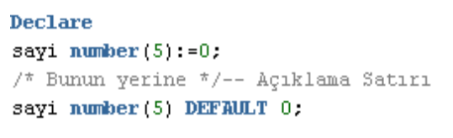
DEFAULT ifadesi Oracle’da kullanılmaktadır.
Tanımlama bloğunda bir değişkene ilk değeri atayabiliriz ya da bunun yerine default kullanabiliriz. Örnek vermek gerekirse;

Slide 11
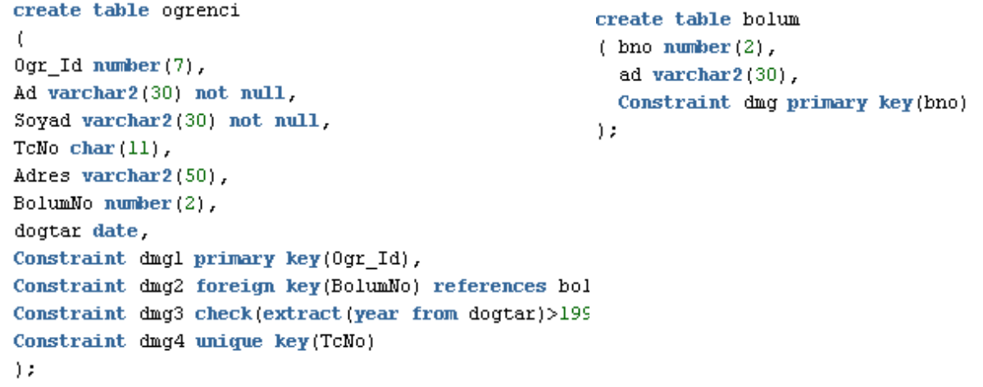
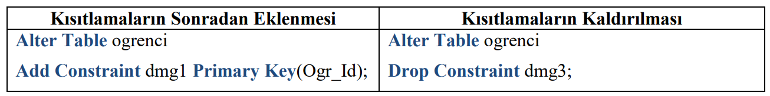
Örnek: Tüm kısıtlamaları içeren bir öğrenci bilgilerini tutan tablo oluşturunuz.

Slide 12
keyifli çalışmalar...

